Slide 1
Променева діагностика невідкладніх станів
№ 2
Одеса -2021
Ас. Дойкова К. М.
кафедра променевої діагностики, терапії та радіаційної медицини і онкології ОНМедУ

Slide 2
Термін «ІНСУЛЬТ» включає неоднорідну групу цереброваскулярних хвороб з різними клінічними проявами, етіологією, прогнозом і лікуванням.
Виділяють 4 типи інсульту
Інфаркт мозку
САК
Венозний інфаркт (внаслідок оклюзії вен мозку)
Первинне ВМК

Slide 3
Невідкладні стани в нейрорадіології
Діагностика церебральної ішемії:
- Внутрішньомозковий крововилив
- Гострий ішемічний інсульт
- Лакунарні інфаркти
- Інсульти у дітей
- Дісекції
- Венозний інфаркт
Гострі кровотечії в нейрорадіології
- Оклюзія венозних синусів
- Внутрішньомозкові аневризми
- Спінальний крововилив
- Дуральна артеріо-венозна фістула

Slide 4
1
Рання нейровізуализація обумовлена необхідністю вибору тактики ведення пациента та наслідків захворювання.
Екстрене обстеження головного мозку виправдано і необхідно у всіх пацієнтів з епізодом гострої церебральної ішемії.
2
3
Нерідко клінічні прояви інсульту зазнають зворотного розвитку, що клінічно трактується як транзиторна ішемічна атака (ТІА).
У 85% випадків інсульту (за критеріями ВООЗ 1976 роки) мають ішемічне походження, в 10% -викликати внутрішньомозковим кровотечею (ВМК), в 5% - субарахноїдальним крововиливом (САК).

Slide 5
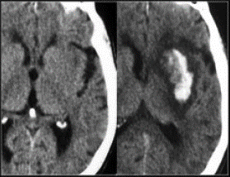
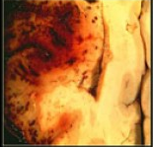
ВНУТРІШНЬОМОЗКОВИЙ КРОВОВИЛИВ
КТ без контрастування залишається «ЗОЛОТИМ СТАНДАРТОМ» візуалізації ВМК при гострому інсульті.
Гіперденсівность крові обумовлює високу електронну щільність вогнища свіжого крововиливу. Щільність крові знижується приблизно на 1.5 НU дневно.
Старі гематоми можуть виглядати гіподенснимі на КТ, щільність їх залежить від початкового об'єму крововиливу.
Маленькі гематоми через кілька днів можуть не відрізнятися від ішемічних інсультів.

Slide 6
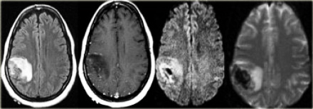
ВНУТРІШНЬОМОЗКОВИЙ КРОВОВИЛИВ
Кровотеча найбільш легко виявляється за допомогою КТ, але його також можна візуалізувати за допомогою MR-послідовностей градіентного відлуння.

Slide 7
Багато гематом збільшуються в обсязі протягом перших годин, що є несприятливою ознакою.
При проведенні лікування в перші 3 години рекомбінантним фактором згортання VII знижується ризик збільшення гематоми.
Раннє виявлення гематом є найважливішою метою невідкладної діагностики, а не тільки етапом виключення ішемічного інсульту при виборі методу лікування.

Slide 8
Локализація вогнища кроволиву
ураження дрібних судин
амилоїдна ангіопатія
ангіопатією (н.п. АВМ)
частіше викликає крововилив в базальні ядра
викликає лобарні поразки у літніх пацієнтів зазвичай поширюються від кори до бічних шлуночків
викликає лобарні поразки у молодих пацієнтів зазвичай поширюються від кори до бічних шлуночків

Slide 9
Локализація вогнища кроволиву
тромбоз верхнього сагітального синусу
тромбоз вени Лаббе
каверномы
призводить до білатеральним парасагітальним крововиливам
викликає крововиливи в міст або супратенторіальні частки мозку
викликає крововиливи в скроневих частках

Slide 10
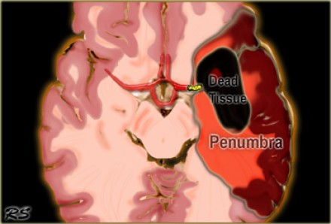
Метою візуалізації у пацієнта з гострим інсультом є:
Виключити крововилив
- Встановити відмінність між незворотною ураженої мозковою тканиною і оборотно пошкодженої тканиною (Пенумбра)
- Визначити стеноз або оклюзію великих поза- і внутрішньо-черепних артерій.

Slide 11
Ранні ознаки ішемії
КТ являється «золотим стандартом» для кроволиву.
Крововилив на МРТ менш чутливо і може бути застосовано в пізні терміни.
На КT ранні ішемічні зміни виявляються лише у 31-53% пацієнтів, через 6 годин -у 60%, практично всі - через 24 години.
Загальна чутливість КТ для діагностики інсульту - 64%, специфічність - 85%.
КТ дозволяє ідентифікувати інші хвороби, що імітують інсульт: пухлини, енцефаліт.

Slide 12
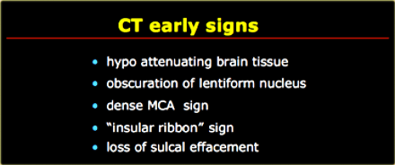
Ранні ознаки ішемії
Гіперденсность артерії (частіше проксимальная СМА або СМА в області сильвиевой щілини).
Гіподенсность сочевицеподібних ядер.
Зникнення «инсулярной стрічки».
Втрата розмежування білої і сірої речовини в кортикальних шарах.
Згладжування борозен півкуль.
Локальна компресія бічних шлуночків.

Slide 13
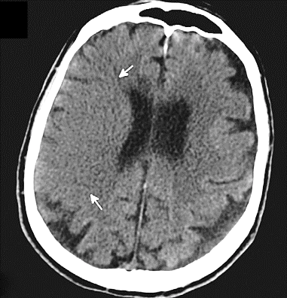
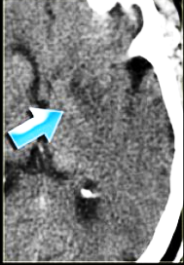
Ранні ознаки ішемії
Втрата диференціації сірої і білої речовини. У перші 3 години (терапевтичне вікно) зниження щільності незначно (м.б. невидимим).
Обструкція nucleus lentiformis і «розмитість» базальних ганглій при інсульті в басейні CМA.

Slide 14
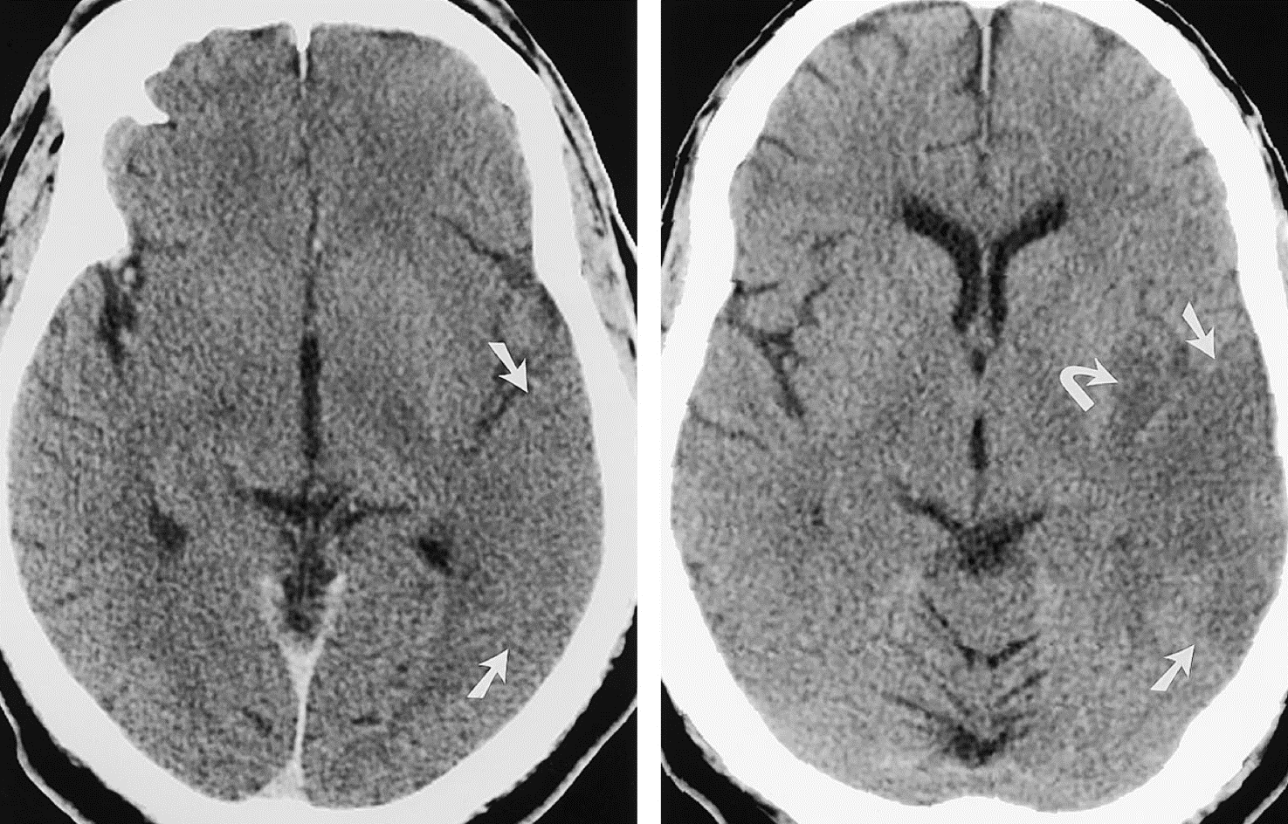
Ранні ознаки ішемії
Зниження щільності тканини головного мозку.
Причина-цитотоксический набряк в результаті відмови іонних насосів. Збільшення вмісту води в тканини головного мозку на 1% призводить до зменшення щільності на 2,5 HU.
Симптом специфічний для незворотнього ішемічного ушкодження головного мозку, якщо виявляється протягом перших 6 годин.
Симптом прогностично несприятливий загрозою кровотечі.
Розширення області гіпотензії з плином часу. Зона гіпотензії включає як біле, так і сіра речовина, що характерно для інсульту.
Зліва: КТ з контрастним посиленням в 4 години після початку інсульту. Ізоденсность (стрілки) як наслідок цитотоксичної набряку.
Справа: КТ (Натів) через 32 години того ж пацієнта. пациента.

Slide 15
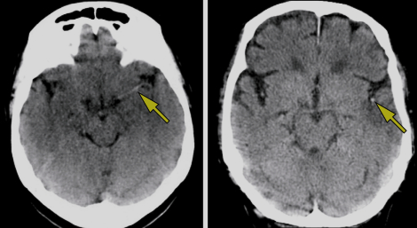
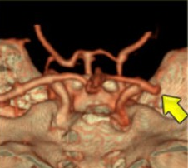
Ранні ознаки ішемії
Результат тромбу або емболії в MCA.
Зліва: КТ-ангіографії - оклюзія СMA.
Вгорі зліва: знак локальної гіперденсності лівої CМA.
Вгорі справа: знак точки в лівій сильвиевой щілини, зниження щільності мозкової речовини в кровоснабжаемой нею області.

Slide 16
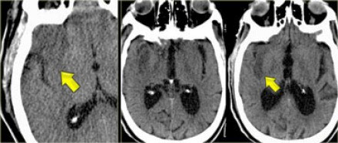
Ранні ознаки ішемії
Знак «Insular Ribbon»: лінійна ділянка зниженої щільності в басейні СМА за рахунок набряка кори острівної звивини. Найранніший ознака, тому що цю ділянка знаходиться на періферфї (найбільш віддалена) від колатерального кровотоку.

Slide 17
При знаходжені ділянки гіперденсності-дообстеження не потрібно, при знаходжені ділянки гіподенсності- припускаємо інсульт.
У літніх пацієнтів для виключення лейкенцефалопатіі виконуємо КТА. Знаходимо інфаркт в СМА.
При КТ-ДВІ і МР-ДВІ отримуємо гарне уявлення про область, яка є інфарктом, але не можемо виключити більшу ішемічну півтінь (тканину під загрозою!).
Проводимо КТ-ПВІ або МРТ-ПВІ, зіставляємо їх. При поширеності ділянки ураження в ПВІ більше, ніж в дви- загроза залучення (поширення) інфаркту висока.

Slide 18
Вичерпну діагностичну інформацію про ішемічномий інфаркті і його поширеность РЕАЛЬНО отримати менш ніж за 15 хвилин при наступному алгоритмі:
Бесконтрастна КТ1
1.При знаходжені крововиливу-дообстеження не потрібно)
2. При ішемії або її відсутності-КТ ПВІ і КТА КТА
КТ ПВИ и КТА
Потребують приблизно 26% пацієнтів
ПВІ покаже дефіцит кровотоку ураженої ділянки
КТА покаже судину, відповідальну за поразку
КТ ДВИ
КТ ДВІ при порівнянні з КТ ПВІ покаже ділянку можливого поширення інфаркту мозку

Slide 19
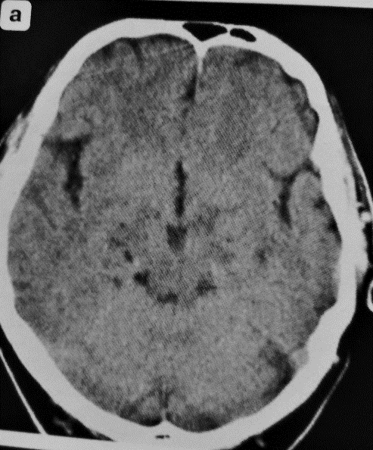
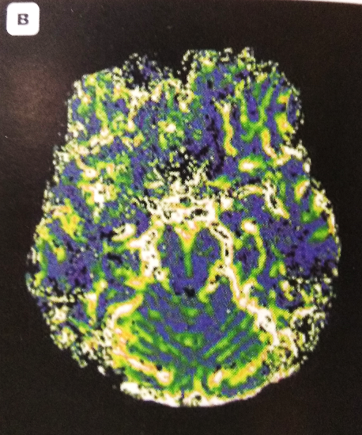
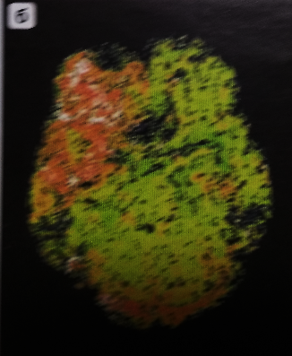
Алгоритм
КТ мозку пацієнта 63 років з лівостороннім гемипарезом не виявляється патології (а).
ПВІ КТ показує дефіцит кровотоку на параметричних картах МТТ (б) і СВV (в).

Slide 20
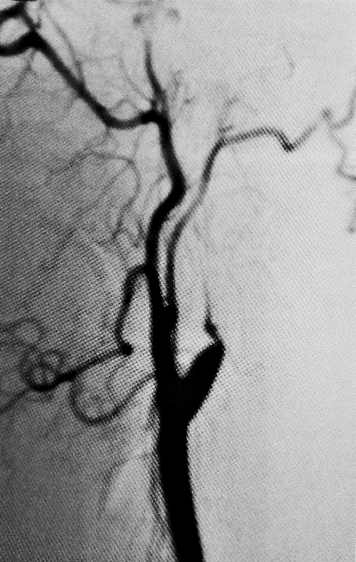
Алгоритм
Ангіографія демонструє окклюзию правої ВСА. Ангіографія повинна проводитися з дослідженням всіх судин селективно, але «скомпрометований» -контрастируєтся останнім. При виявлені в ньому тромбу -негайно проводиться видалення тромбу.

Slide 21
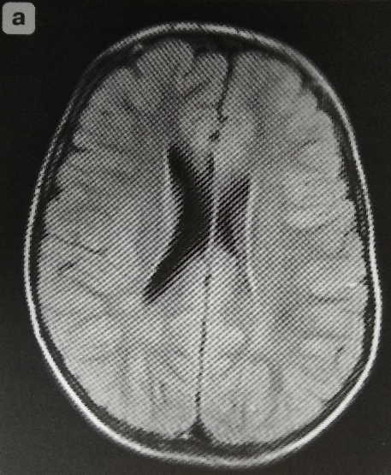
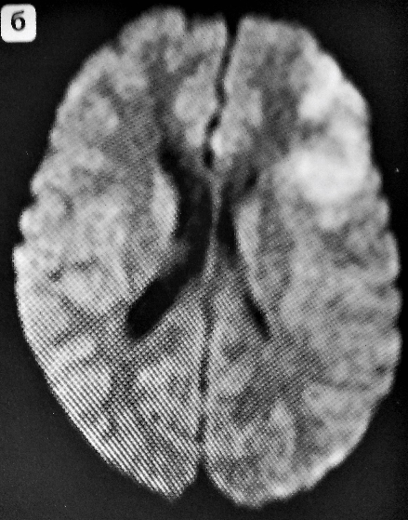
За допомогою МРТ алгоритм аналогічний:
ДВІ -ціною інструмент для діагностики уражень в надгострій фазі.
ДВІ виходять протягом кількох секунд луна-планарних послідовностей, тому можливість артефактів від руху зведена до мінімуму.
ДВІ інформативна через кілька хвилин після появи симптомів.
МРТ ДВИ.
Інфаркт в лівій СМА добре визначаємо.
МРТ FLAIR.
Інфаркт ще не видно

Slide 22
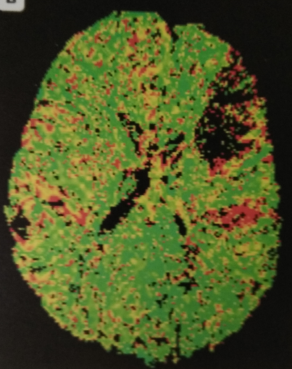
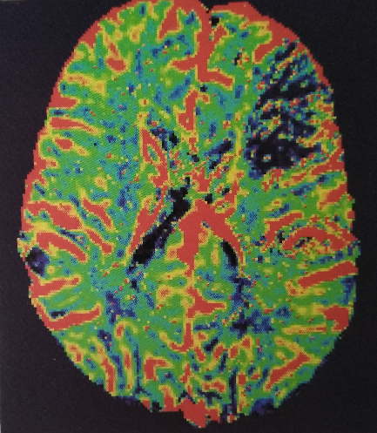
МРТ алгоритм
Перфузійному-зважені зображення на МРТ можна отримувати на системах 1.5т і вище.
МТТ- середній час проходження болюса.
СВF-регіонарний обсяг мозкового кровотоку.
МРТ МТТ. МРТ СВF.
Дефект перфузії відповідає розмірам інфаркту в басейні СМА зліва на картах ДВІ

Slide 23

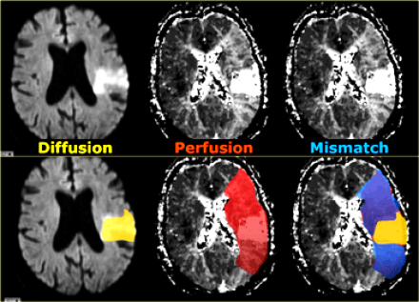
МРТ алгоритм
Зліва: ДВІ вказує область з незворотніми змінами (некроз).
Посередині: велика область гіпоперфузії.
Справа: дифузно-перфузійних- неузгодженість позначено синім. Це тканина під загрозою (пенумбра)., тобто тканина, яка при лікуванні можливо буде збережена.

Slide 24
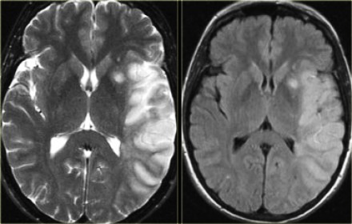
МРТ алгоритм
МРТ послідовності виявляють ішемію раніше, ніж на КТ. Можуть бути негативними 2-4 години після події.
80% інфарктів мозку видно в перші 24 години.
Високий сигнал на звичайних МР-послідовностях порівняємо і добре корелюється з ділянками гіпоінтенсівності на КТ.
T2WI і FLAIR демонструють гіперінтенсивного в басейні лівої СМА (nucleus lentiform і insular cortex).

Slide 25
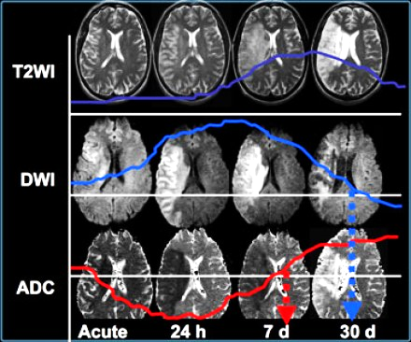
Співвідношення послідовностей в МРТ дозволяє судити про давність інсульту.
У гострій фазі T2WI буде нормальним, з часом інфарктна область стане гіперінтенсивного. Гіперінтенсивного на T2WI досягає максимуму від 7 до 30 днів.
Після цього він починає зникати.
DWI вже позитивний в гострій фазі, а потім стає яскравішим з максимумом через 7 днів.
DWI при інфаркті головного мозку буде позитивним приблизно до 3 тижнів після початку (при інфаркті спинного мозку DWI буде позитивним тільки 1 тиждень!).
АDC матиме низьку інтенсивність сигналу з максимумом через 24 години, потім інтенсивність сигналу поступово збільшиться і стане яскравою на хронічній стадії (після місяця).

Slide 26
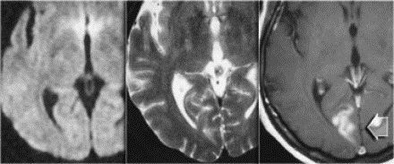
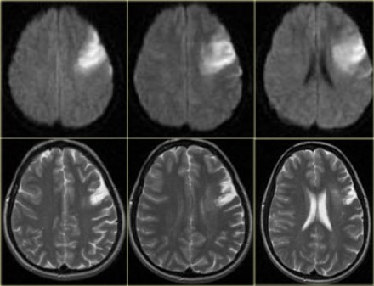
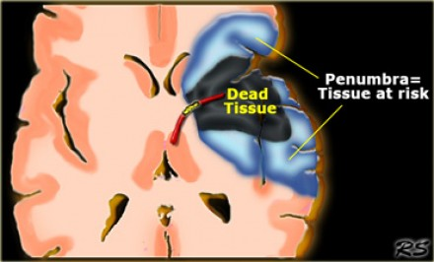
Псевдо-нормалізація DWI відбувається між 10-15 днями.Випадок зліва показує нормальний DWI. На T2WI відзначається ніжна гіперінтен-ність в правій потиличній частці в басейні задньої мозкової артерії. T1WI після введення гадолінію показує накопичення контрасту звивиною, що вказує на інфаркт.
Ще недавно вважалося, що зони яскраві на DWI –це мертві тканини. Тепер з'явилися статті, в яких передбачується, що де-які з них можуть бути потенційно зворотніми ушкодженнями.

Slide 27
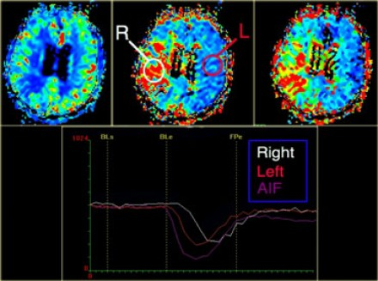
МРТ та КТ
Перфузійна МРТ порівняно з перфузійною КТ.
Компактний болюс Gd-DTPA подається через силовий інжектор.
Множинні луна-планарні зображення виконуються з високим тимчасовим дозволом.
Градієнтні послідовності T2 * використовуються для максимізації змін сигналу сприйнятливості.

Slide 28
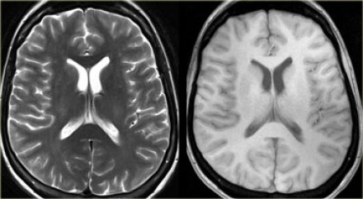
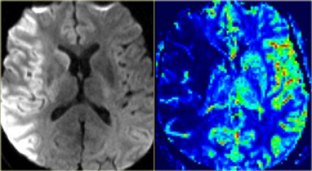
Медикаментозна тактика залежить від алгоритму обстеження пацієнта.
Зліва пацієнт з гострим початком неврологічної симптоматики.
МР провели через 1 годину з моменту появи симптомів.
Патологія не виявляється.
На DWI ділянку обмеженою дифузії на території правої СМА. Базальні ганглії справа залучені в процес.DWI ідеально збігається з перфузійним зображеннями, тому цей пацієнт не може бути піддано тромболітичної терапії.

Slide 29
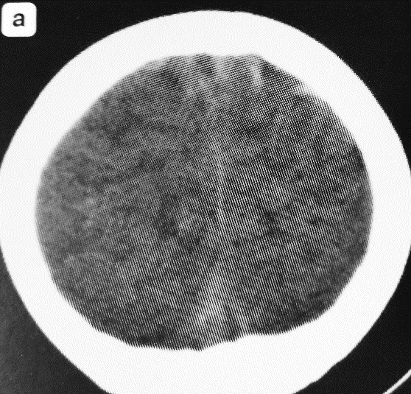
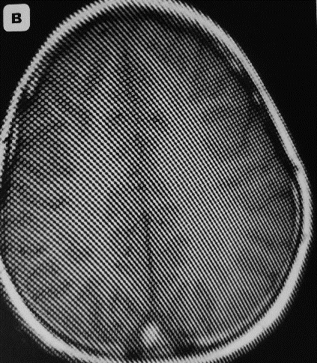
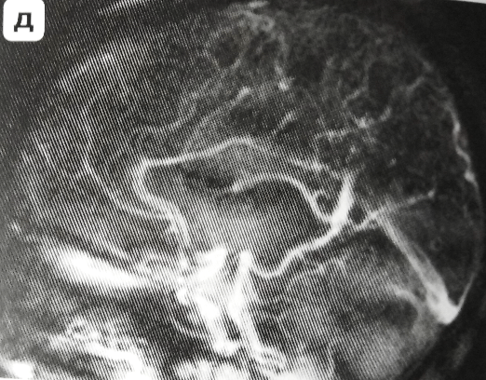
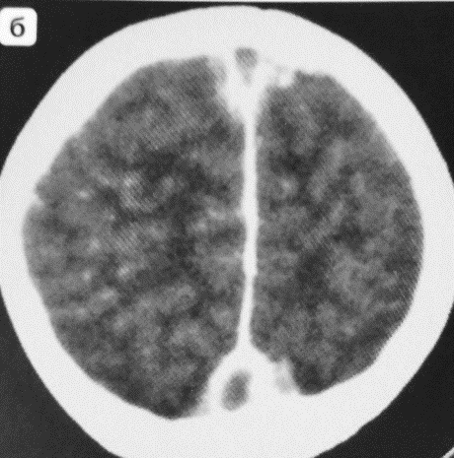
Медикаментозна тактика залежить від причини інфаркту.
Незважаючи на розгалужену мережу коллатераль, через яку зазвичай осу-ється відтік, оклюзія великого синуса або велика закупорка вен може призвести до венозного інфаркту: ураження кори знаходиться нижче білої речовини.
Первинний тромбоз часто пов'язаний з гематологічними порушеннями, прийомом конт-рацептівов, інфекцією шкт, бути результатом травми, вагітності, зневоднення і недоїдання ...

Slide 30
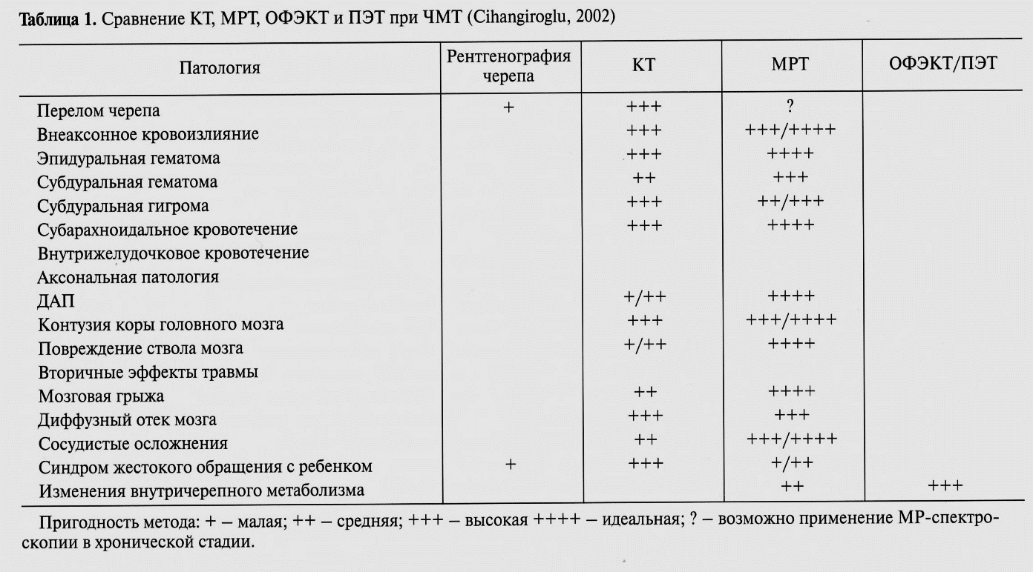
Променева діагностика невідкладних станів при пошкодженнях черепа і головного мозку.
Cihangiroglu і співавт. (2002) проаналізували дані, отримані при обстеженні більш, ніж 20 тис. Пацієнтів з ЧМТ, і порівняли їх з даними літератури.

Slide 31
1
Дослідження Kuhne et al. (2003) показало, що, незважаючи на спочатку високі бали ШКГ, в більшості випадків у хворих мають місце внутрішньочерепні ушкодження.
2
3
При ЧМТ вдаються до методів променевої діагностики для виявлення пошкоджень, які можна усунути до того, як розвинуться вторинні неврологічні порушення.
Клінічні прояви у пацієнтів з ЧМТ систематизовані за шкалою коми Глазго (ШКГ).

Slide 32
Обстеження пацієнта з черепно-мозковою травмою починаємо з його оцінки за шкалою коми Глазго (the Glasgow Coma Scale, GCS) - шкала для оцінки глибини коми у дорослих і дітей старше 4-х років.
Показник | Оцінка (в балах)
 | Відкривання очей:
проізвільне | 4
на звук | 3
на біль | 2
відсутнє | 1
 | Краща словесна відповідь:
адекватна | 5
сплутана | 4
окремі слова | 3
окремі звуки | 2
відсутня | 1
 | Краща рухова відповідь:
выповнає інструкціі | 6
локалізує біль | 5
відсмикує кінцівку | 4
патологічне згинання | 3
патологічне розгинання | 2
відсутня | 1
Тяжкість черепно-мозкової травми
3-8 балів - важка черепно-мозкова травма,
9-12 балів - помірна черепно-мозкова травма,
13-15 балів - легка черепно-мозкова травма.
Інтерпретація результатів
15 балів - свідомість ясна.
14 балів - легке оглушення.
13 балів - помірне оглушення.
12 балів - глибоке оглушення.
11-9 балів - сопор.
8-7 балів - помірна кома.
6-5 балів - глибока кома.
4-3 бали - позамежна кома, смерть мозку

Slide 33
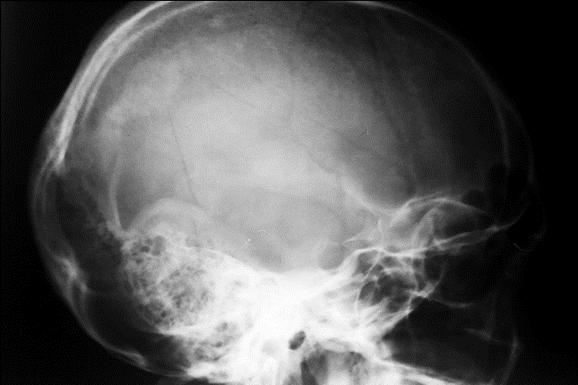
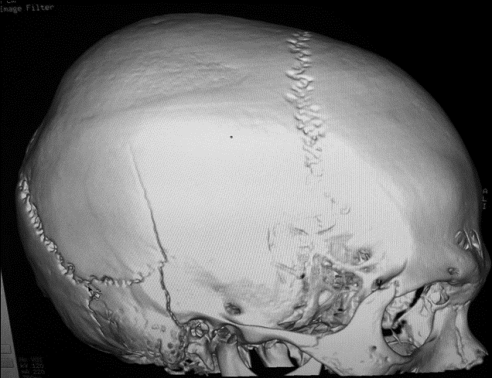
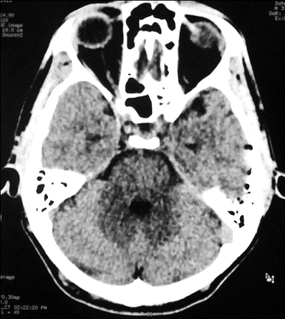
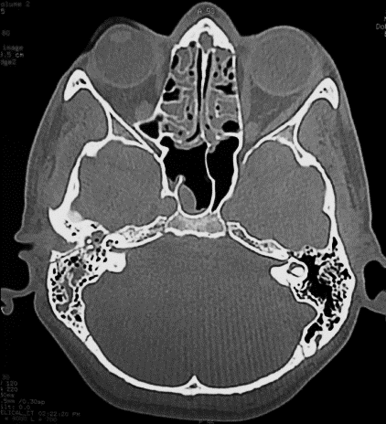
Рентгенографія черепа сьогодні не є рекомендо-ванним дослідженням для рутинної оцінки ЧМТ.
Перебіг і результат травми голови і головного мозку практично не корелює з даними рентгенографії черепа.
КТ вважається визнаним методом вибору для первинної оцінки травм голови.
Лінійний перелом правої скроневої кістки з переходом на піраміду, скат і ліву скроневу кістку. Субдуральна гематома, пневмоцефалія зліва.

Slide 34
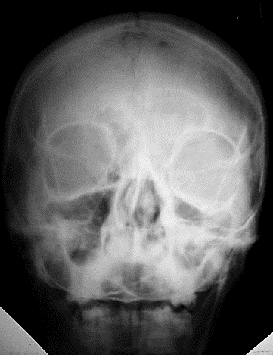
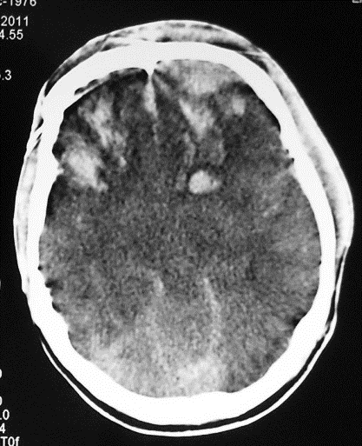
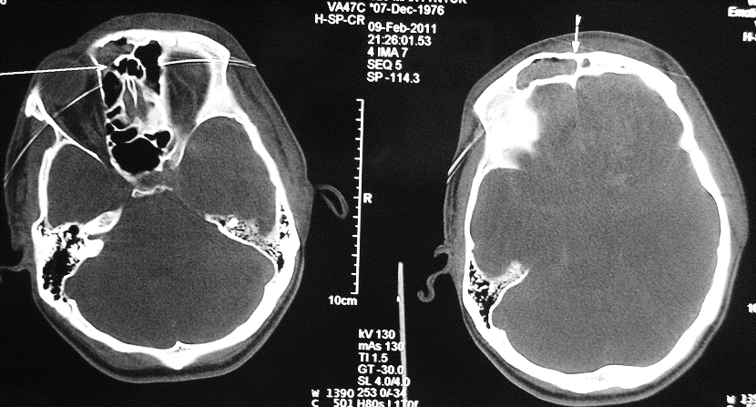
Лінійний перелом лобової кістки з частковим розбіжністю сагиттального шва, перелом передньої і задньої стінок лобової пазухи. Гемосінус.
Множинні забої головного мозку в правій і лівій лобових частках.

Slide 35
1
За даними ВООЗ, черепно-мозкової травматизм не зменшується, а збільшується в середньому на 2% на рік.
2
Для правильної інтерпретації зображень при пошкодженні головного мозку необхідні знання про біомеханічних і патологічних змінах його речовини внаслідок травми.
Травмуючі сили можуть бути трансляційними (що викликають лінійний зсув мозку), обертальними і кутовими.
3
У момент травми виникає епіцентр незворотного первинного ушкодження, де відбуваються розриви паренхіми, що підтримують структур і судин мозку.
Найбільш вразливою структурою є аксон, а найбільш стійкими - судини.

Slide 36
Черепно-мозкова травма. Класифікація.
Механизм
Вид пошкодження
очагові
поєднані
По генезу
первинні ураження
вторинні ураження
дифузні
ударно-протиударний
прискорення-уповільнення
поєднаний (коли одночасно впливають обидва механізму)

Slide 37
Класифікація травматичної черепно-мозкової травми Маршалла
Передбачення результату у пацієнтів з ЧМТ.
Ця система була вперше опублікована в 1992 році.Заснована на результатах великій вибірці випадків травм голови, описаних в 1990 році, залишається однією з найбільш часто використовуваних систем для оцінки гострої травматичної черепно-мозкової травми на основі результатів КТ.
Класифікація Маршала ділить пацієнтів в одну з шести категорій (I-VI) зростаючої ступеня тяжкості на підставі результатів неконтрастною комп'ютерної томографії мозку. Більш високі категорії мають найгірший прогноз і виживання.
В першу чергу це стосується двох функцій:
за ступенем набухання:
зсув середньої лінії і / або стиснення базальних цистерн
наявність і розмір контузій / крововиливів, що відносяться до «високим або змішаним плотностям».

Slide 38
Класифікація травматичної черепно-мозкової травми Маршалла
дифузне пошкодження I (відсутність видимої патології)
немає видимої внутрішньочерепної патології
дифузний шкоди II
зміщення середньої лінії від 0 до 5 мм
базальні цистерни залишаються видимими
немає високих або змішаних щільності> 25 см 3
дифузне пошкодження III (набряк)
зміщення середньої лінії від 0 до 5 мм
базальні цистерни, стислі або повністю стерті
немає високих або змішаних щільності> 25 см 3
дифузне пошкодження IV (зрушення)
зміщення серединних структур> 5 мм
немає високих або змішаних щільності> 25 см 3
евакуйоване масове ураження V
будь-яка поразка, евакуйоване хірургічним шляхом
неевакуірованние масове ураження VI
висока або змішана щільність> 25 см 3
НЕ хірургічна евакуація

Slide 39
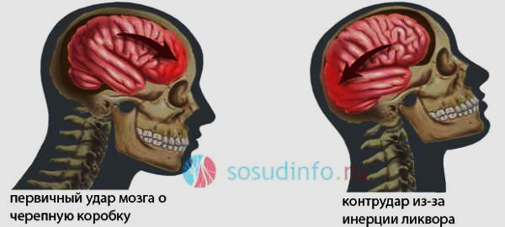
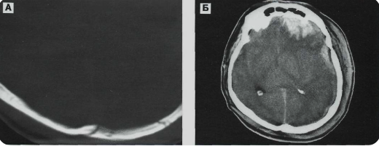
По біомеханізму ЧМТ розрізняють :
1) Ударно-протиударний:
(Ударна хвиля, що розповсюджується від місця докладання травмуючого агента до голови через мозок до протилежного полюса зі швидкими перепадами тиску в місцях удару і противоудара).
- Протиударні удари виникають в зоні прямо протилежної зоні удару.- Найчастіше зустрічаються на полюсах лобових і скроневих часток.
Протиударний механізм формування вогнища контузії в лівій лобовій частці в поєднанні з субдуральної гематомою при переломі луски потиличної кістки.КТ.
А - кістковий режим. Множинні переломи луски потиличної кістки.
Б тканинні режим. Великий осередок розтрощення і субдуральна гематома зліва.

Slide 40
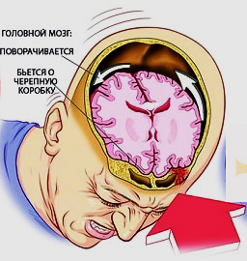
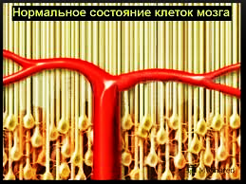
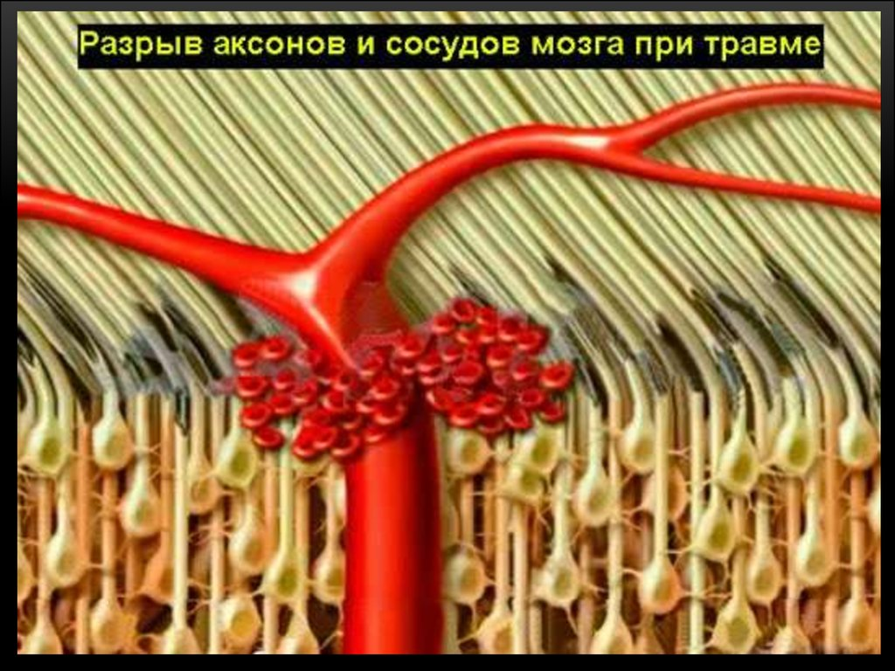
По біомеханізму ЧМТ розрізняють :
2) Прискорення-уповільнення (зрушення, переміщення і ротація масивних великих півкуль щодо більш фіксованого стовбура мозку).
Зіткнення голови з травмуючим предметом не відбувається, а якщо воно і спостерігається, то не має домінуючого значення.
- Найчастіше такий тип впливу відзначається при ДТП (наприклад, при травмі всередині кабіни, коли голова різко зміщується вперед, а потім різко назад).Основним морфологічним виглядом ушкоджень при такій травмі є дифузне аксональне ушкодження (ДАП) головного мозку.
3) поєднанний (коли одночасно впливають обидва механізми).

Slide 41
По біомеханізму ЧМТ розрізняють :
У пацієнтів з гострою травмою:
Первинні пошкодження головного мозку:
- травматичне субарахноїдальний крововилив (САК)
- субдуральна гематомаепідуральна
- гематомавнутріжелудочековое крововиливцеребральні геморагічні удари
- Діффузноаксональная травма (DAI)
Вторинне ушкодження головного мозку:
- генералізований набряк головного мозку
- гіпоксично-ішемічна травма головного мозку
- ішемічний інсульт від травматичної артеріальної дисекції
3. Довгострокові наслідки травми голови включають:
- енцефаломаляція \ глиозхронічні субдуральні гематоми \ гігроми (CSF)
- хронічна травматична енцефалопатія
- депресія, неспокій і зловживання алкоголем
- підвищений ризик шизофренії, біполярного розладу і органічних психічних розладів.

Slide 42
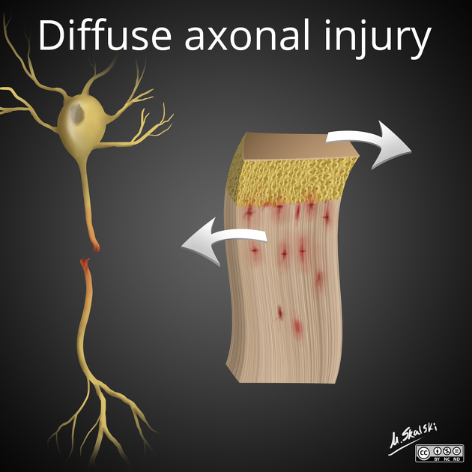
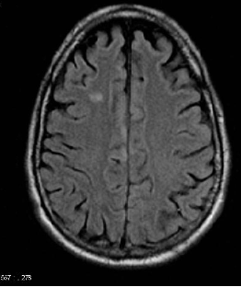
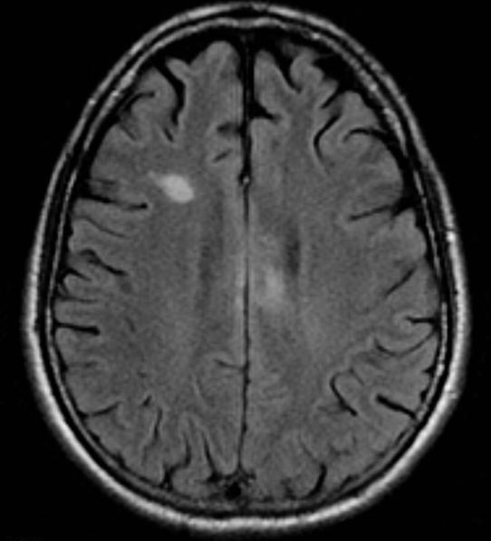
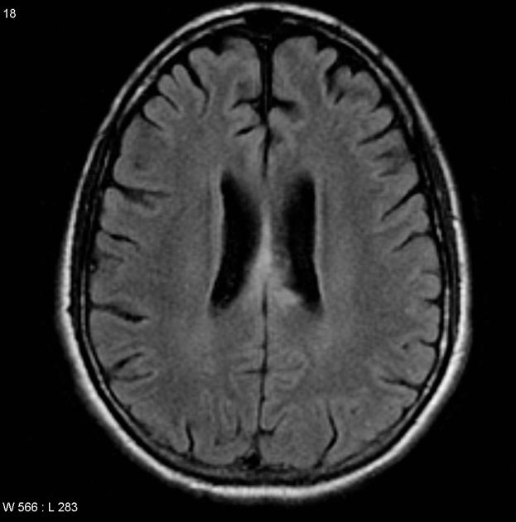
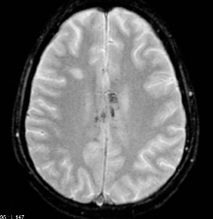


По біомеханізму ЧМТ розрізняють :
Молодий хлопець .Автомобільна аварія за кілька тижнів до цього.МРТ вогнища високого сигналу у FLAIR і Т2

Slide 43
По біомеханізму ЧМТ розрізняють :
Дифузна аксональна травма - результат зусиль зсуву, зазвичай від обертального прискорення (найчастіше уповільнення). Через невеликого різного питомої ваги (відносної маси на одиницю об'єму) білого і сірого речовини зрушення, пов'язаний зі зміною швидкості, має схильність до аксонам на кордоні сірого-білої речовини. У більшості випадків ці сили призводять до пошкодження клітин і призводять до набряку. Фактичне повне розривання аксонів спостерігається тільки в важкихвипадках.

Slide 44


Фокальне пошкодження в епіцентрі оточене зоною меншого, але також незворотного пошкодження, яке не видно неозброєним оком, але мікроскопічно нагадує дифузне пошкодження це дифузно аксональне ушкодження. Другий тип ушкоджень (первинно оборотний), що відбувається в момент травми, також поширені-ється від епіцентру на периферію. Це травматична (ішемічна) пенумбра. Ці зміни являють собою зони «найменшого опору» до різних сприятливим і несприятливим вторинних факторів, які виникають в посттравматичний період і призводить до трансформації видимих ​​змін в невидимі і оборотних в незворотні. Тому при повторній візуалізації можуть виявлятися зміни, невидимі при первинному дослідженні.
a – епіцентр, b – необратимо пошкоджена тканина, c - пенумбра

Slide 45


По виду пошкодження бувають:
1) Вогнищеві - обумовлені переважно ударно-протиударною травмою.Характеризуються локальними макроструктурними ушкодженнями мозкової речовини різного ступеня, включаючи ділянки руйнування з утворенням детриту, геморагічного просочування мозкової тканини, точкові, дрібно- і крупно-вогнищеві крововиливи - в місці удару-противоудара, по ходу ударної хвилі.У більшості лікарень КТ зазвичай є першим і часто єдиним дослідженням, використовуваним для оцінки контузії головного мозку.Чутливість до виявлення внутрішньомозкового кровотечі при КТ-практично 100%.Характеризуються як гіперплотние осередки в лобових частках, прилеглих до основи передньої черепної ямки і полюсів скроневих кісток.

Slide 46

По виду пошкодження бувають:
При гематокриті 45% щільність цільної крові становить ~ 56 HU, сірого речовини-37-41 HU, білої речовини - 30-34 HU.
Кров повинна бути гіперденсной в порівнянні з сірим або білим речовиною.
У пацієнтів з анемією (тобто гемоглобіну <8-10 г / дл) може виникати ізоденсность при гострій кровотечі!
Контузії розрізняються за розміром і можуть з'являтися у вигляді дрібних петехіальних гіперденсних вогнищ крововиливи за участю сірої речовини і підкіркового білої речовини або великого кортикального / підкіркового кровотечі.

Slide 47








Slide 48
По виду пошкодження бувають:
2) Дифузні- переважно обумовлені травмою прискорення-уповільнення (характеризу-ються скороминущої асінапсіі, натягом і поширеними первинними і вторинними розривами аксонів в семіовального центрі, підкіркових утвореннях, мозолистом тілі, стовбурі мозку, а також точковими і ДРІБНОВОГНИЩЕВИМи крововиливами в цих же структурах).
3) Поєднані- одночасно є вогнищеві та дифузні ураження головного мозку.

Slide 49
Травматичне субарахноїдальний крововилив (tSAH)
Є поширеною травмою, а травма є найбільш поширеною причиною субарахноїдального крововиливу (SAH).САК означає наявність крові в субарахноїдальний простір.Найчастіше в сильвиевой борозні, базальних цистернах.Зазвичай спостерігається на рівні переломів черепа і поруч з церебральними забоями.
ПРИЧИНИ:
- пряма екстравазація крові з сусіднього церебрального удару, - артеріальна диссекція,
- пряме пошкодження малим вен або артерій,
- раптове збільшення внутрішньосудинного тиску, що призводить до розриву судин.

Slide 50



САК в правій сильвиевой щілини і церебральна контузія в правій темпоральні частці. Зліва -ушіб м'яких тканин.
Треба пам'ятати: У деяких випадках травма голови є результатом спонтанного субарахноїдального крововиливу.
При САК кров не обмежена швами (як при екстрадуральние) і не міститься між дуральном шарами (як при субдуральної).

Slide 51





Slide 52

Париетальний субдуральний крововилив, розташован між павутинним матір'ю і менінгіальні (вісцеральним) шаром твердої мозкової оболонки.Зображена розірвана конічна венерична вена, вторинна по відношенню до черепної травми, що призводить до геморагії в цьому місці.

Slide 53

Субдуральна гематома
-Правосторонній мас-ефект викликаний субдуральної гематомою, вторинним набряком мозку.
- Картина внутрішньочерепної грижі: зміщенням мозку під вільним краєм фалькса через підвищений внутрішньочерепного тиску, загрожує можливістю травмування.

Slide 54



Slide 55

Екстрадуральние гематома (EDH) = епідуральна гематома.
Скупчення крові між внутрішньою поверхнею черепа і зовнішнім шаром твердої мозкової оболонки, яка називається ендостіальним шаром.
EDH анамнестически зазвичай пов'язані травмою (частіше - з переломом черепа).
При швидкої евакуіруаціі кров'яного згустку (або консервативно, коли він малий) - прогноз ЕДГ сприятливий.Джерело кровотечі зазвичай артерія (найчастіше - розірвана середня менингиальная артерія).
- EDH зазвичай двоопуклої форми, може викликати мас-ефект при грижі.
- Зазвичай їх обмежують черепні шви, але не венозні синуси.
На парієтальному екстрадуральние крововилив зображені, що тягнуться, але не перетинаються, саггитальний і плоскі шви. Існує також пов'язаний черепно перелом, зображений поруч з крововиливом.

Slide 56


Двоопуклої гіперденсная колекція, на рівні перелому -
Extradural Hematoma.

Slide 57

Масивна двоопуклої лінзи гіперденсного колектора-екстрадуральние гематома -неоднородное структури -рефракція згустку крові.Набряк височного частки на рівні гематоми - виражений мас-ефект: зсув середньої лінії вліво, здавлення правого бокового шлуночка, гідроцефалія лівого бокового шлуночка (який повинен бути здавлений, але розширено, тому що відтік з нього утруднений).

Slide 58





Slide 59


Внутрішньошлуночкові крововиливи (IVH)- Означає присутність крові в шлуночкової системі головного мозку, відповідальна за розвиток обструктивної гідроцефалії у багатьох пацієнтів.
Можна розділити на первинне або вторинне:
1. первинне - рідкість.домінуючим є те, що кров в желудочках- з трохи.
2. вторинне: присутній великий екстравентрикулярно компонент (наприклад, зміни паренхіми або субарахноідний) з вторинним розширенням в шлуночки.
У дорослих вторинне внутрішньошлуночковий кровотеча є результа-том внутрішньомозкового крововиливу (як правило, артеріального крововиливу в базальні ганглії) або субарахноїдального крововиливу з шлуночкових рефлюксом.

Slide 60





Slide 61


Вторинні ураження головного мозку при травмі.

Slide 62




Вторинні ураження головного
мозку при травмі.

